Slide 1
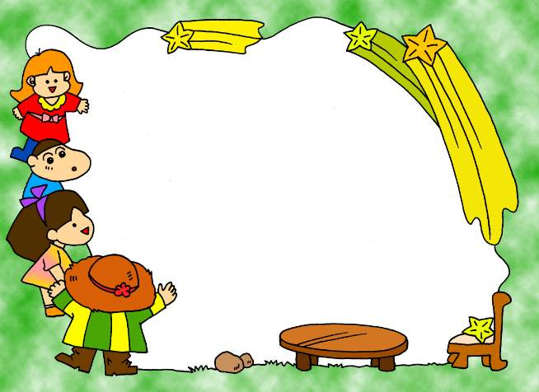
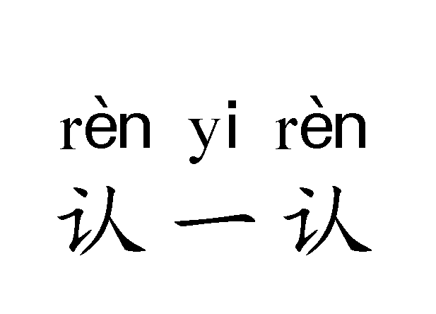
认一识

Slide 2
认识老朋友
人口手足
舌牙耳目
金木水火
山石田土

Slide 3

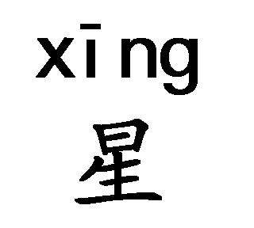

Slide 4
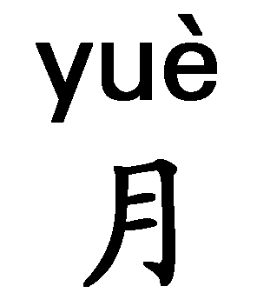

Slide 5
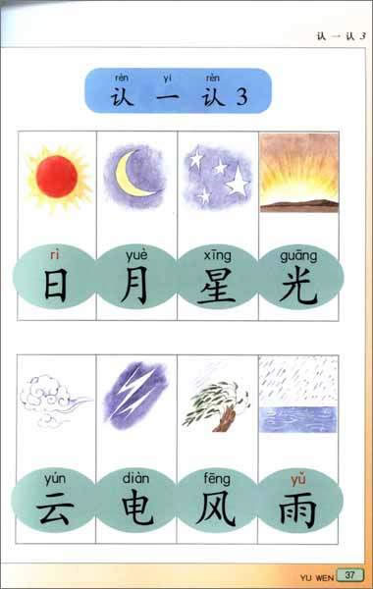
认一认

Slide 6
认一认

Slide 7
想一想

Slide 8
想一想

Slide 9
连一连

Slide 10
连一连

Slide 11
看谁读得棒

Slide 12
轻松驿站
天空天空真奇妙
红日一轮眯眯笑
月亮妹妹笑弯了腰
星星闪烁真热闹
太阳出来光万道
乌云来了不得了
闪电一打赶快跑
风儿吹得小树摇
雨点儿雨点儿蹦蹦跳

Slide 13
捉
迷
藏
电闪雷鸣 日理万机
五光十色 风风火火
泪如雨下 月缺花残
小房间
星火燎原 满天乌云

Slide 14
捉
迷
藏
夜来风雨声，花落知多少。
床前明月光，疑是地上霜。
只在此山中，云深不知处。
中房间
迟日江山丽，春风花草香。

Slide 15
捉
迷
藏
我家的电器可多啦！
秋风起，天气凉。
明天多云转阴，有时有雨。
六月，烈日当头，发出刺眼的光。
理发店里有三星牌电吹风。
大房间
周末，我们去了小星星乐园。

Slide 16


动画城

Slide 17

谢谢再见

